Slide 1



Slide 2
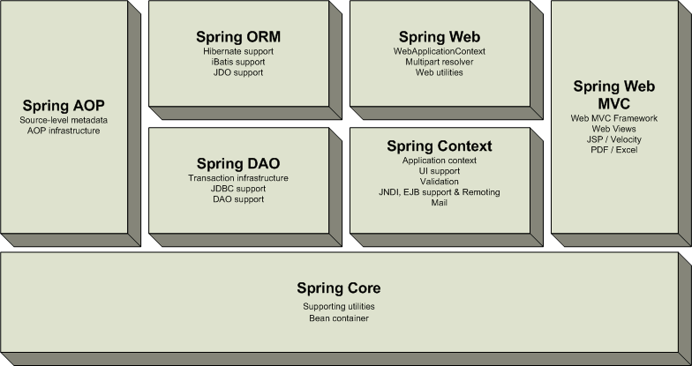
Spring

Slide 3
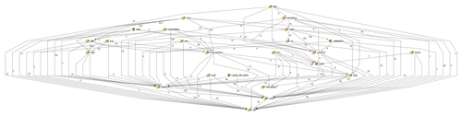
Spring
139 packages
Integración con tecnología del mercado

Slide 4
Spring
- Contenedor de Beans
- IoC
Inyección de dependencias

Slide 5
Spring bean
Cualquier objeto de la aplicación que es instanciado, ensamblado y configurado por el contenedor de Spring.
La definición de los beans y las relaciones entre ellos constituyen la metadata de configuración del contenedor.
La representación del contenedor de Spring es la BeanFactory.
Notes:
Explicar qué es la BeanFactory. Mencionar ApplicationContext como subinterfaz de BeanFactory y de uso común.

Slide 6
Inversión de control
La solución
Principio de Hollywood: No nos llames, nosotros te llamamos.
Permite desacoplar la creación de los colaboradores de un objeto.
El framework invoca código del usuario.
Notes:
Explicar principio IoC. Problema de alto acoplamiento y por qué surge como solución.

Slide 7
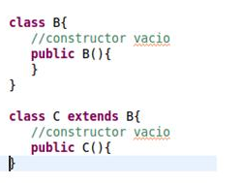
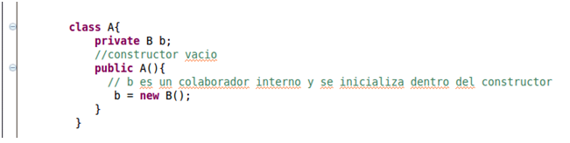
IoC (construcción)

Slide 8
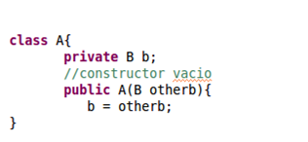
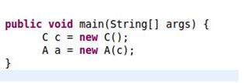
IoC (construcción)
Seam
Notes:
http://misko.hevery.com/2009/02/19/constructor-injection-vs-setter-injection/ post de Misko Hevery comparando inyección vía constructor y vía setters.

Slide 9
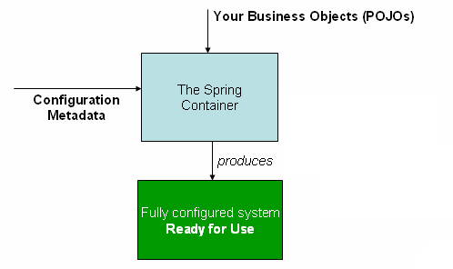
Inyección de dependencias
Notes:
Explicar DI como una implementación de IoC. Fields y colaboradores son seteados por una entidad externa.

Slide 10
Contenedor de Beans / IoC
package examples;
public class Persona{
private double fechaNacimiento;
private String nombre;
private Persona padre = null;
public Persona(){}
public Persona(double año, String nombre) {
this.fechaNacimiento = año;
this.nombre = nombre;
}
public Persona(double año, String nombre, Persona padre){
this.padre= padre;
this.fechaNacimiento = año;
this.nombre = nombre;
}
}

Slide 11
Contenedor de Beans / IoC
<bean id=“anakin" class="examples.Persona">
<constructor-arg index="0" value=“958"/>
<constructor-arg index="1" value=“Anakin Skywalker "/>
</bean>
<bean id=“luke" class="examples.Persona">
<constructor-arg index="0" value=“981"/>
<constructor-arg index="1" value=“Luke Skywalker "/>
<constructor-arg index=“2" ref=“anakin"/>
</bean>
<bean id=“leia" class="examples.Persona">
<property name=“padre“ ref=“anakin” />
</bean>
anakin
leia
luke

Slide 12
AOP
Cross-cutting concerns son aquellos que no pueden ser modularizados.
Scattered code (código esparcido)
Tangled code (código enredado)
Join points: puntos de ejecución de un sistema.

Slide 13
AOP
Pointcuts: conjunto de join points.
Advice: código que se ejecuta cuando se alcanza un determinado join point.
Aspecto: nuevo módulo formado por pointcuts más advices.
Weaver: “algo” que mezcla el sistema base con los aspectos para “fabricar” el sistema.

Slide 14
AOP

Slide 15
AOP
Ejemplo
public class AuditoriaInterceptor implements MethodInterceptor {
public Object invoke(MethodInvocation method) throws Throwable {
long start = System.currentTimeMillis();
try {
Object result = method.proceed();
return result;
}
finally {
long end = System.currentTimeMillis();
long timeMs = end – start;
System.out.println(“Method: “ + method.toString() + “ took “ + timeMs + “ms.”);
}
}

Slide 16
Spring AOP
Implementación mediante proxy
Spring
caller
proxyObject
txAfterAdvice
aPersonServiceImpl
addPerson()‏
addPerson()‏
afterReturning()‏

Slide 17
Proxy
PersonService
Mismo protocolo
PersonServiceImpl
<SPRING>
ProxyObject
<SPRING>
ProxyObject
target
PersonServiceImpl

Slide 18
Autowiring
No hace falta definir las propiedades o argumentos en la configuración de Spring.
El contenedor resuelve cuales son los colaboradores de un bean inspeccionando la BeanFactory.
Se realiza por nombre o por tipo (byName, byType, constructor, autodetect).
Notes:
Valores posibles: no, byName, byType, constructor, autodetect.

Slide 19
Chequeo de dependencias
Detectar dependencias sin resolver.
Este chequeo NO se realiza por defecto.
Distintos tipos: none, simple, object, all
<bean id="exampleBean" class="examples.ExampleBean“ dependency-check=“simple”>
…
</bean>
Notes:
Explicar cada tipo de chequeo de dependencias.

Slide 20
Post-procesadores
BeanPostProcessors
Se ejecutan después de que el contenedor instancia y configura un bean.
Permiten cambiar la lógica de instanciación o inyección de dependencias.

Slide 21
Post-procesadores
BeanPostProcessors: Ejemplo
public class InstantiationTracingBeanPostProcessor implements BeanPostProcessor {
public Object postProcessBeforeInitialization(Object bean, String beanName) throws BeansException {
return bean;
// se podría devolver cualquier objeto
}
public Object postProcessAfterInitialization(Object bean, String beanName) throws BeansException {
System.out.println("Bean '" + beanName + "' created : " + bean.toString());
return bean;
}
}

Slide 22
Post-procesadores
Pueden leer la metadata de configuración y cambiarla antes de que el contenedor instancia cualquier bean.
Spring provee algunos: PropertyOverrideConfigurer, PropertyPlaceholderConfigurer
Notes:
Para qué sirven PropertyOverrideConfigurer y PropertyPlaceholderConfigurer.

Slide 23
Ciclo de vida
El contenedor busca y levanta la definición de los beans.
Se instancian todos los BeanFactoryPostProcessors.
Se invocan los BeanFactoryPostProcessors en forma ordenada.
Notes:
Mencionar ApplicationContextAwareProcessor, que inyecta el applicationContext a todo bean que implemente ApplicationContextAware.
Problema de dependencias circulares.

Slide 24
Ciclo de vida
Se instancian los beans que implementen BeanPostProcessor.
Se registran los post-procesadores.
Se inicializan los demás beans. Luego de ser instanciados y configurados pasan por los post-procesadores.
Notes:
Mencionar ApplicationContextAwareProcessor, que inyecta el applicationContext a todo bean que implemente ApplicationContextAware.
Problema de dependencias circulares.

Slide 25
Spring en aplicaciones web
<web-app>
...
<context-param>
<param-name>contextConfigLocation</param-name>
<param-value>/WEB-INF/daoContext.xml /WEB-INF/applicationContext.xml</param-value>
</context-param>
<listener>
<listener-class>org.springframework.web.context.ContextLoaderListener</listener-class>
</listener>
...
</web-app>
Notes:
Si el contenedor web soporta Servlet 2.4+ con agregar esto al web.xml alcanza.
Explicar los scopes Request, Session y GlobalSession.

Slide 26
Spring annotations
@Required
@Autowired
@Resource
@PostConstruct y @PreDestroy
@Component, @Repository, @Service, @Controller
Notes:
Explicar cada una de las anotaciones.
Required: el atributo debe ser populado mediante autowiring o una definición explícita.
Autowired: autowiring para un atributo, constructor o setter.
Resource: a un atributo o un método setter, define bean a inyectar.
PostConstruct y PreDestroy: inicialización y destrucción de un bean.
Component: representa un componente administrado por Spring. El resto son especializaciones.

Slide 27
Spring annotations
public class SimpleMovieLister {
private MovieFinder movieFinder;
@Resource(name="myMovieFinder")
public void setMovieFinder(MovieFinder movieFinder) {
this.movieFinder = movieFinder;
}
}
Notes:
Si no se especifica el nombre del bean a ser inyectado se busca el que especifique el setter. En este caso, movieFinder.

Slide 28
Testing
Integración con JUnit y TestNG.
Framework basado en anotaciones.
@ContextConfiguration para definir la configuración a utilizar.
@Autowired y @Resource para la inyección de dependencias.
Notes:
Se alienta el uso de mocks.
Las clases *SpringContextTest extienden de junit.framework.TestCase.

Slide 29
Testing
Manejo de transacciones con @Transactional y @NotTransactional.
Distintos entornos de test mediante @ProfileValueSourceConfiguration y @IfProfileValue.
Otras útiles: @DirtiesContext, @ExpectedException, @Timed, @Repeat
Notes:
Se alienta el uso de mocks.
Las clases *SpringContextTest extienden de junit.framework.TestCase.

Slide 30
Testing - Ejemplo
@RunWith(SpringJUnit4ClassRunner.class)
@ContextConfiguration(locations={"daos.xml"})
public final class HibernateTitleDaoTests {
@Autowired
private HibernateTitleDao titleDao;
public void testLoadTitle() throws Exception {
Title title = this.titleDao.loadTitle(new Long(10));
assertNotNull(title);
}
}

Slide 31
Ejemplo
@RunWith(SpringJUnit4ClassRunner.class)
@ContextConfiguration
@TransactionConfiguration(transactionManager="txMgr", defaultRollback=false)
@Transactional
public class FictitiousTransactionalTest {
@BeforeTransaction
public void verifyInitialDatabaseState() {
}
@Before
public void setUpTestDataWithinTransaction() {
}
@Test
@Rollback(true)
public void modifyDatabaseWithinTransaction() {
}
@After
public void tearDownWithinTransaction() {
}
@AfterTransaction
public void verifyFinalDatabaseState() {
}
@Test
@NotTransactional
public void performNonDatabaseRelatedAction() {
}
}

Slide 32
Integración con Hibernate
Spring soporta varias tecnologías de persistencia, incluyendo soporte para JDBC y ORM
El mayor trabajo de integrar Hibernate con Spring es definir y configurar los beans. Spring maneja toda la interacción con Hibernate.

Slide 33
Integración con Hibernate
Configuración de Spring:
Crear una referencia a un origen de datos (data source)
Inyectar el origen de datos en una clase que extiende la clase HibernateDaoSupport
Acceder a HibernateTemplate llamando a getHibernateTemplate(), que provee todas las funcionalidades de SessionFactory

Slide 34
Integración con Hibernate
Template de Spring para dar soporte a Hibernate, HibernateTemplate. Provee una capa de abstracción sobre HibernateSession. Metodo setter para sessionFactory para inyectar una SessionFactory.

Slide 35
Integración con Hibernate
Configuración SessionFactory con annotation
<bean id="sessionFactory" class="org.springframework.orm.hibernate3.annotation.AnnotationSessionFactoryBean">
<property name="dataSource" ref="dataSource" />
<property name="annotatedClasses">
<list>
<value>com.javasrc.hibernate.MyPOJO</value>
</list>
</property>
<property name="hibernateProperties">
<props>
<prop key="hibernate.dialect">org.hibernate.dialect.MySQLDialect</prop>
</props>
</property>
</bean>
<bean id="transactionManager“
class="org.springframework.orm.hibernate3.HibernateTransactionManager">
<property name="sessionFactory" ref="sessionFactory" />
</bean>
Notes:
El bean sessionFactory es implementado por AnnotationSessionFactoryBean y acepta tres propiedades:
- Un dataSource, que puede ser definido en un servidor de aplicaciones, expuesto a traves de JNDI, y defino como DataSource en Spring, o puede ser definido explixitamente en el archivo applicationContext.xml
- Una lista de clases anotadas
- Una lista de propiedades de Hibernate

Slide 36
Integración con Hibernate
Configuración dataSource
<bean id="dataSource"
class="org.apache.commons.dbcp.BasicDataSource"
destroymethod="close">
<property name="driverClassName">
<value>com.mysql.jdbc.Driver</value>
</property>
<property name="url">
<value>jdbc:mysql://localhost/myDb</value>
</property>
<property name="username">
<value>root</value>
</property>
<property name="password">
<value>root</value>
</property>
</bean>

Slide 37
Integración con Hibernate
Definimos una clase DAO y le inyectamos HibernateTemplate
<bean id="myDAO" class="com.javasrc.hibernate.dao.MyDAOImpl">
<property name="sessionFactory" ref="sessionFactory" />
</bean>
public interface MyDAO {
public List<MyPOJO> findAll();
}
public class MyDAOImpl extends HibernateDaoSupport implements MyDAO {
public List<MyPOJO> findAll() {
return getHibernateTemplate().find("from MyPOJO");
}
}
Notes:
La clase MyDAOImp tiene acceso a la clase HibernateTemplate invocando el método getHibernateTemplate y luego tiene full acceso a todos los métodos que esta provee.

Slide 38
Integración con Hibernate
Testing
public class MyDAOTest {
private ApplicationContext factory;
@org.junit.Before
public void initTests(){
this.factory = new ClassPathXmlApplicationContext("applicationContext.xml");
}
@org.junit.Test
public void testMyDAO() {
try {
MyDAO myDAO= (MyDAO) factory.getBean("myDAO");
List<MyPOJO> myPOJOS = myDAO.findAll();
Assert.assertNotNull(myPOJOS);
} catch (org.springframework.dao.DataAccessException ex){
Assert.fail();
}
}
Notes:
La clase MyDAOImp tiene acceso a la clase HibernateTemplate invocando el método getHibernateTemplate y luego tiene full acceso a todos los métodos que esta provee.

